Slide 1
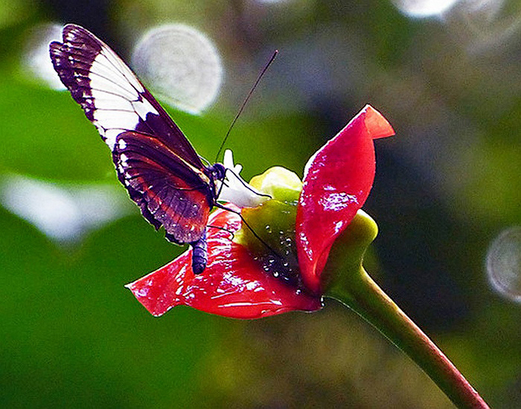
সকলকে শুভেচ্ছা

Slide 2
পাঠ পরিচিতি
শ্রেণিঃ ৬ষ্ঠ
বিষয়ঃ হিন্দু ধর্ম ও নৈতিক শিক্ষা
অধ্যায়ঃ৫ম
পাঠঃ ৫
শিক্ষক পরিচিতি
নির্মল মৃধা
সহকারি শিক্ষক (বিজ্ঞান)
শহীদপুর খান এ সবুর মা/বি
তেরখাদা,খুলনা।

Slide 3
এই পাঠ শেষে শিক্ষার্থীরা--------
→সরস্বতী দেবীর পরিচয় বলতে পারবে ।
→সরস্বতী কিসের দেবী তা বলতে পারবে ।
→সরস্বতী দেবীর প্রণাম ও পুষ্পাঞ্জলি মণ্ত্র ব্যাখ্যা করতে পারবে।
→সরস্বতী দেবীর পূজা পদ্ধতি বর্ণনা করতে পারবে ।

Slide 4
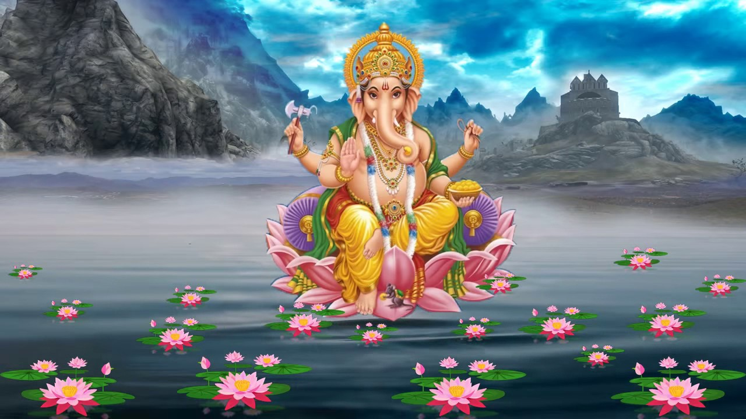
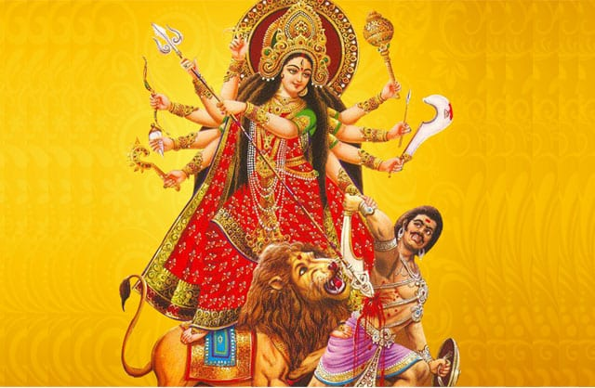
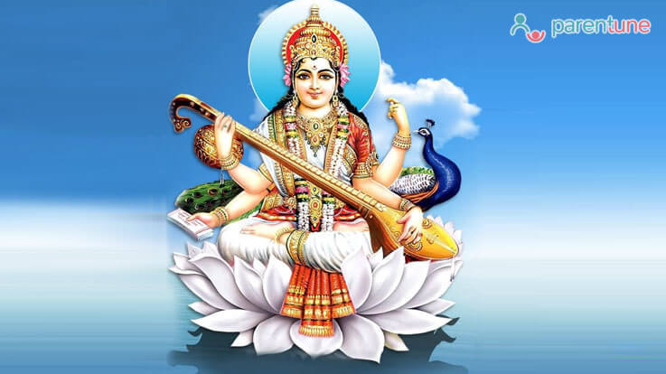
ছবিগুলো লক্ষ্য করি

Slide 5
সরস্বতী দেবীর পরিচয় ও পূজা পদ্ধতি

Slide 6
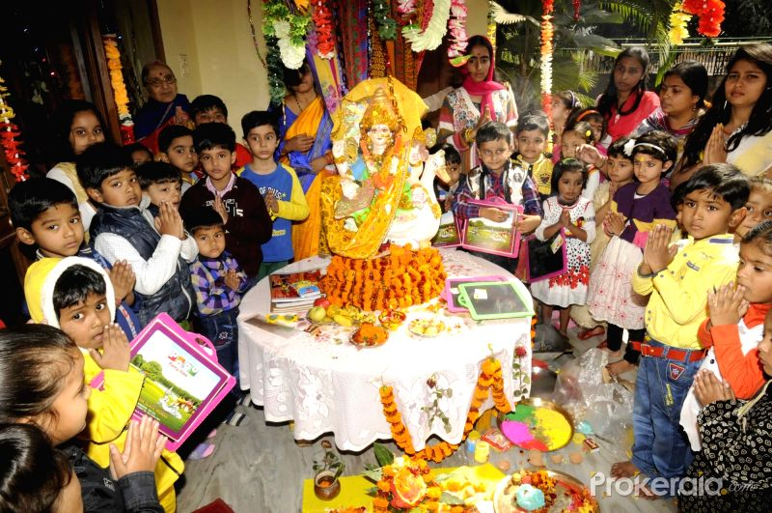
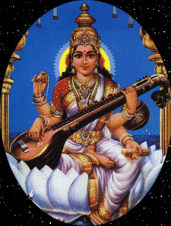
পুষ্পাঞ্জলি মন্ত্র
ওঁ সরস্বতৈ নমো নিত্যং
ভদ্রকাল্যৈ নমো নমঃ।
বেদ-বেদাঙ্গ- বেদান্ত-
বিদ্যাস্থানেভ্যঃএব চ।।
এষ সচন্দন- বিলপত্র- পুষ্পাঞ্জলিঃঐং শ্রীশ্রীসরস্বত্যৈ নমঃ
বীনা
সরস্বতী দেবী
পূজা
বর্ণ শুভ্র

Slide 7
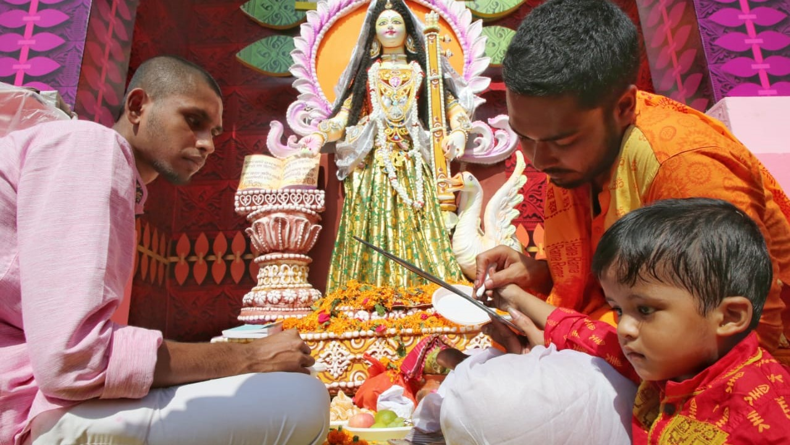
পূজা চলমান-----

Slide 8
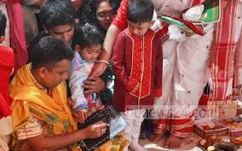
হাতেখড়ি অনুষ্ঠান।

Slide 9
এসো আমরা একটি ভিডিও দেখি
ভিডিও লিঙ্কঃ
https://www.youtube.com/watch?v=UH4-K2imnrc

Slide 10
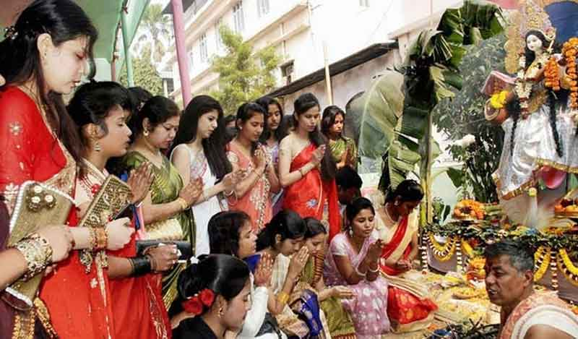
পুষ্পাঞ্জলি প্রদান

Slide 11
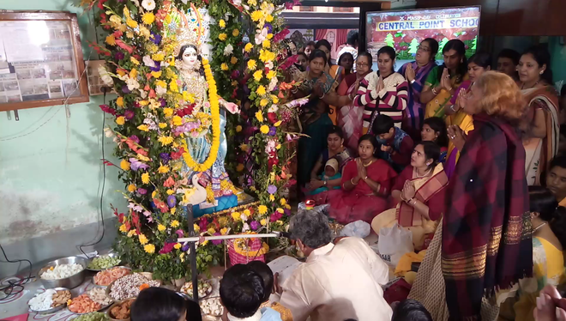
প্রণাম মন্ত্রঃ
ওঁ সরস্বতী মহাভাগে বিদ্যে কমললোচনে।
বিশ্বরূপে বিশালাক্ষি বিদ্যাং দেহি নমোহস্তুতে।

Slide 12
একক কাজ
১। সরস্বতী দেবীর প্রিয় ফুল কী ?
২। সরস্বতী দেবীর বাহন কী ?
৩। সরস্বতী কিসের উপর বসে থাকেন ?

Slide 13
দলীয় কাজ
$→$কিভাবে সরস্বতী পুজা করা হয় বর্ণনা কর। (ক দল)
$→$ সরস্বতী দেবীর রূপ বর্ণনা কর। (খ দল)

Slide 14
মূল্যায়নঃ
১। সরস্বতী দেবী কিসের উপর বসে থাকেন ?
২। সরস্বতী দেবী কি বসন পরিধান করেন ?
৩। সরস্বতী দেবীর বাহন কী ?
৪। সরস্বতী দেবীর প্রিয় ফুল কী ?
৫। সরস্বতী দেবীর পূজা কখন করা হয় ?

Slide 15
বাড়ির কাজ
সরস্বতী পূজার আধ্যাত্মিক ও সামাজিক প্রভাব বর্ণনা কর ।

Slide 16
এতক্ষণ সাথে থাকার জন্য সকলকে ধন্যবাদ

